Slide 1
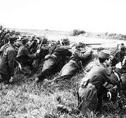
La 1ro guerra mundial
Nombre: Alfredo Sanchez Otañez
Materia: Historia

Slide 2
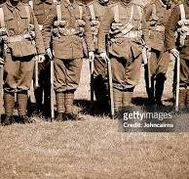
¿Qué es?
La primera guerra mundial fue una guerra que se hico conocido por ser una guerra que implemento nueva tecnología y por eso se le llamo la gran guerra

Slide 3
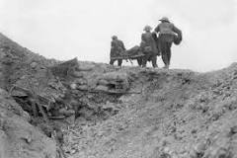
¿Por qué ocurrió?
Sucedió gracias al asesinato del el heredero de Austria Francisco Fernando A manos de los serbios en el año 1914 el 28 de junio y serbia al ser descubierto amenazo a hacer la guerra y lo siguiente es historia

Slide 4
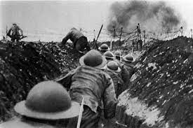
Su importancia
El avance de las nuevas armas tecnológicas, varios descubrimientos en la medicina y la teoría de la relatividad hecha por Albert Einstein, etc

Slide 5
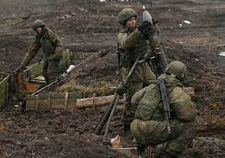
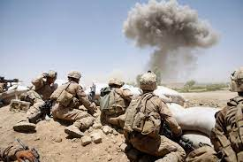
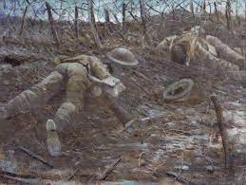
Ejemplos:
II Guerra Mundial, el conflicto más sangriento de la historia. ...
Guerra de Vietnam, más de 10 años de violencia. ...
Guerra de Irak. ...
Guerra de los Balcanes. ...
Guerra de Siria, desde 2011 hasta la actualidad. ...
Afganistán.

Slide 6
PRIMERA GUERRA MUNDIAL
(1914-1918)
CAUSAS
CARACTERÍSTICAS
¿CÓMO ESTALLÓ?
FASES
EQUILIBRIO (1917)
Y FIN DE LA GUERRA (1918)
GUERRA DE POSICIONES (1915-1916)
GUERRA DE MOVIMIENTOS
(1914)
ASESINATO DE FRANCISCO FERNANDO DE AUSTRIA, HEREDERO, EN SARAJEVO
GRANEXTENSIÓN
(Muchos países)
GRAN DURACIÓN
USO DE LA PROPAGANDA
ALIANZAS
MILITARES
Triple Alianza
Triple Entente
CARRERA DE ARMAMENTOS
NACIONALISMO
RADICAL(Polonia, Balcanes, Alsacia y Lorena)

Slide 7
Muchas Gracias

